Slide 1

PHÒNG GD VÀ ĐT TX BUÔN HỒ
TRƯỜNG MẪU GIÁO HOA SỮA
Lĩnh vực phát triển nhận thức.
Chủ đề:Nghề dịch vụ.
Đề tài:Trò chuyện về nghề dịch vụ .
GV: Bùi Thị Thúy Duyên

Slide 2



Mục đích – yêu cầu
1 Kiến thức
- Trẻ biết tên gọi của nghề, trang phục, một số đồ dùng, sản phẩm đặc trưng của nghề . Biết nghề sản xuất làm ra một số sản phẩm dùng trong xã hội ( phục vụ cho đời sống của con người)
2/Kĩ năng
- Rèn kỹ năng quan sát, sự chú ý lắng nghe và trả lời câu hỏi cho trẻ.
3/ Thái độ
- Giáo dục trẻ yêu mến quý trọng các nghề, người lao động và giữ gìn sản phẩm lao động

Slide 3


CHUẨN BỊ
- Đồ dùng của trẻ: Tranh lô tô sản phẩm của 1 số nghề
- Đồ dùng của cô: Tranh nghề: trồng trọt, thợ mộc, thợ may, thợ xây…
Bài hát, bài thơ về các nghề

Slide 4






ổn định tổ cgức trò chuyện về chủ đề
TIẾN HÀNH
* 1: Gây hứng thú
Cô cho trẻ hát bài :“Cháu yêu cô chú công nhân”.

Slide 5
- Cô đố… Bài con vừa hát nói về ai?
- Con có yêu cô chú công nhân không? Vì sao?
- Thế con có biết cô chú công nhân làm những ngành nghề nào không?
Vậy hôm nay chúng ta sẽ cũng nhau tìm hiểu về nghề sản xuất trong xã hội nhé!
Notes:
5

Slide 6




2. Nội dung
*Hoạt động 1:
Trò chuyện về một số nghề dịch vụ

Slide 7

* Nghề chăm sóc sắc đẹp

Slide 8
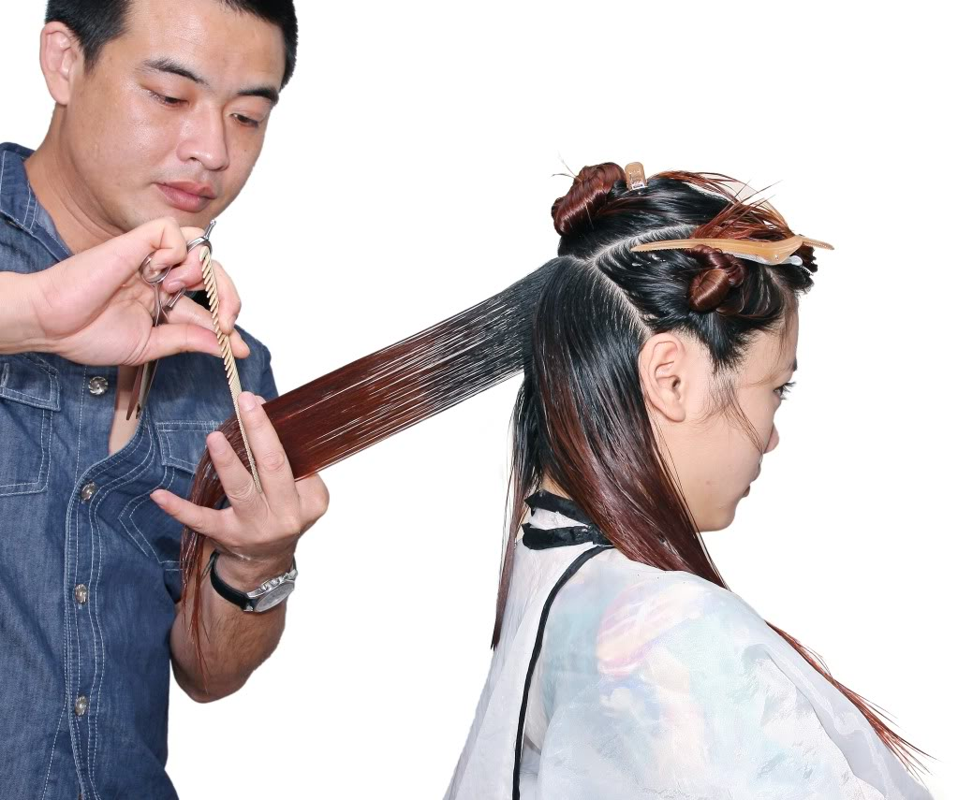
Thợ cắt tóc

Slide 9

Đồ dùng của thợ cắt tóc

Slide 10
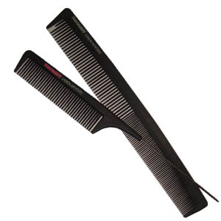

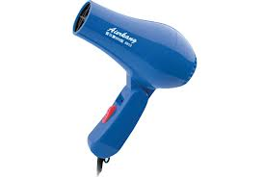
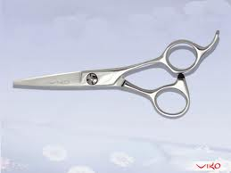
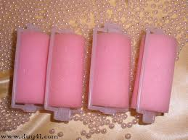
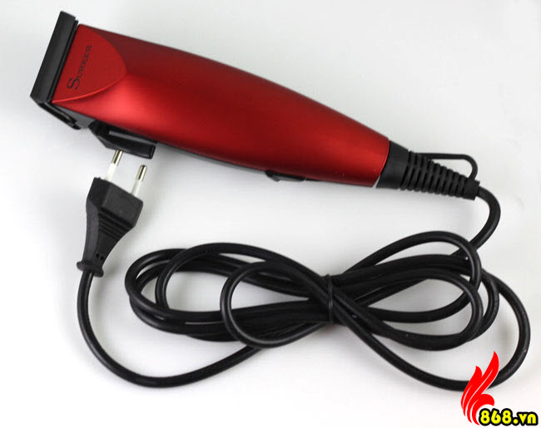

Slide 11
* Trò chuyện về nghề bán hàng

Slide 12

Nhân viên bán hàng

Slide 13
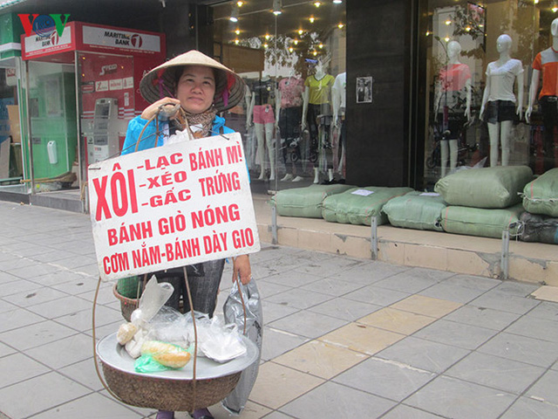

Slide 14
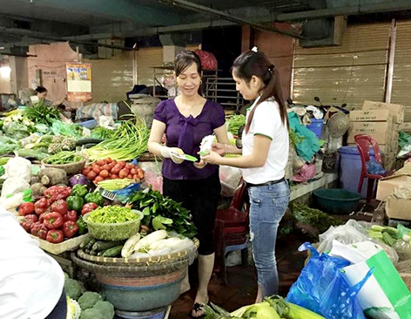

Slide 15
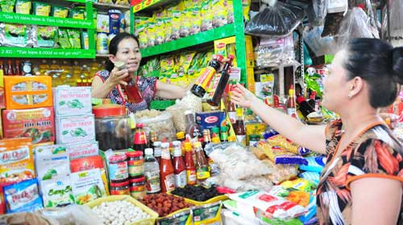

Slide 16
* Trò chuyện về nghề hướng dẫn du lịch

Slide 17
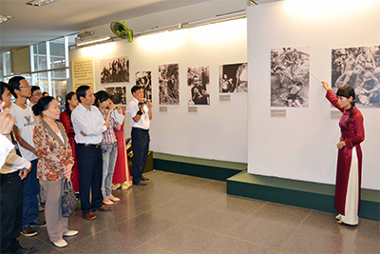
Hướng dẫn viên du lịch

Slide 18
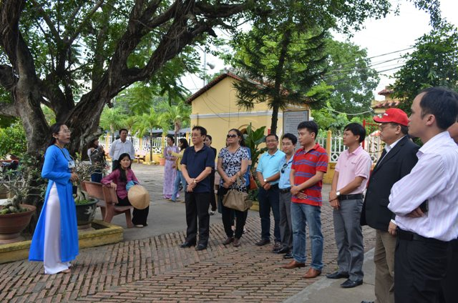

Slide 19




Hoạt động 2:
Mở rộng:
Notes:
19

Slide 20
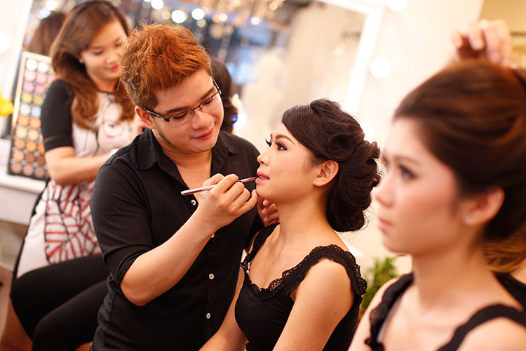
Nghề trang điểm

Slide 21
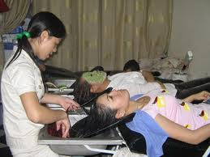
Thợ gội đầu

Slide 22

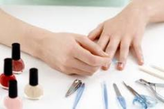
Thî s¬n mãng tay

Slide 23
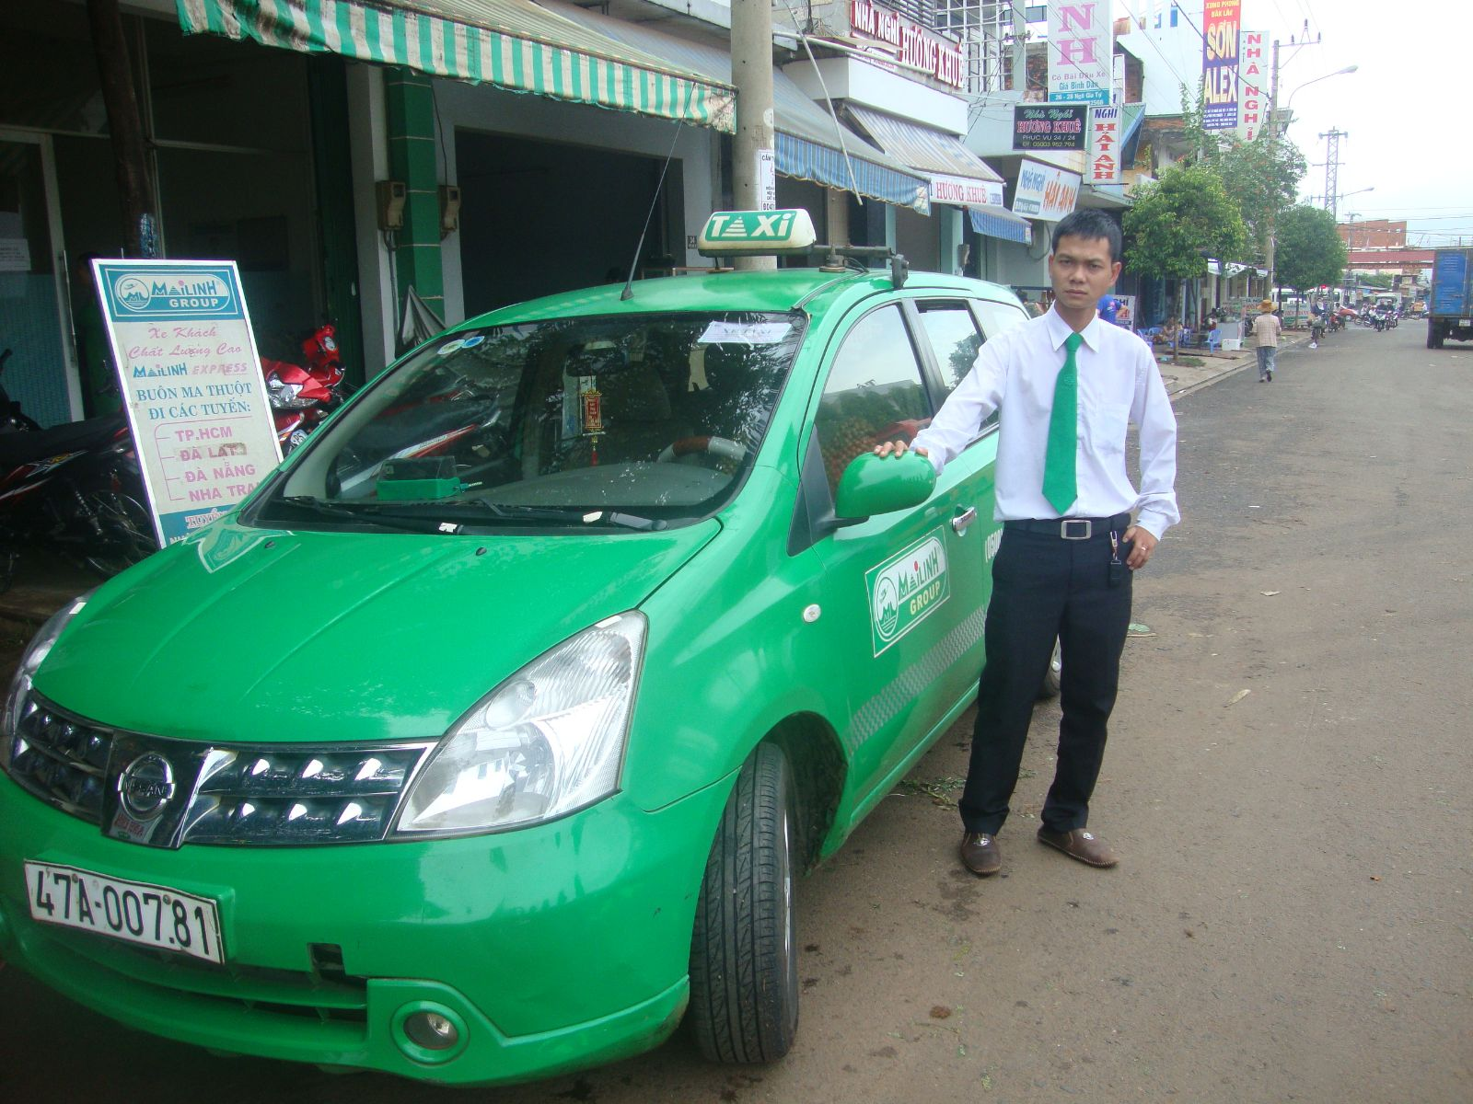
Lái xe taxi

Slide 24
*Hoạt động 3:
Củng cố

Slide 25

Trò chơi 1:

Slide 26
Trò chơi 2:

Slide 27

3. Kết thúc

